Slide 1
МЕРОПРИЯТИЯ ПО ПОВЫШЕНИЮ КАЧЕСТВА ОБРАЗОВАНИЯ ПО СПЕЦИАЛЬНОСТИ «СЕСТРИНСКОЕ ДЕЛО»
Камалиев М.А.
Директор Учебного департамента общественного здравоохранения, д.м.н., профессор

Slide 2
Контингент обучающих по специальности СД в КазНМУ
Отделение и курс обучения
 | Первый | Второй | Третий | Четвертый | Всего
Казахское | 28 | 38 | 29 | 29 | 124
Русскоязычное | 8 | 16 | 10 | 7 | 41
Итого | 36 | 54 | 39 | 36 | 165

Slide 3
Результаты итоговой государственной аттестации
В 2010-2011 учебном году дипломы с отличием получили два студента, обучающиеся на государственном языке 2 студента. Средний балл по результатам ГАК: на казахском отделении – 3,6 (В+), на русскоязычном отделении – 3,48 (В+). Средний балл по результатам защиты дипломных работ: на казахском отделении – 3,7 (А-), на русскоязычном отделении – 3,67 (А-).

Slide 4
Результаты итоговой государственной аттестации
В 2011-2012 учебном году диплом с отличием получила одна студентка, обучающаяся на государственном языке. Средний балл по результатам ГЭК: на казахском отделении – 3,2 (В), на русскоязычном отделении – 3,39 (В+). Средний балл по результатам защиты дипломных работ: на казахском отделении – 3,42 (В+), на русскоязычном отделении – 3,34 (В+).

Slide 5
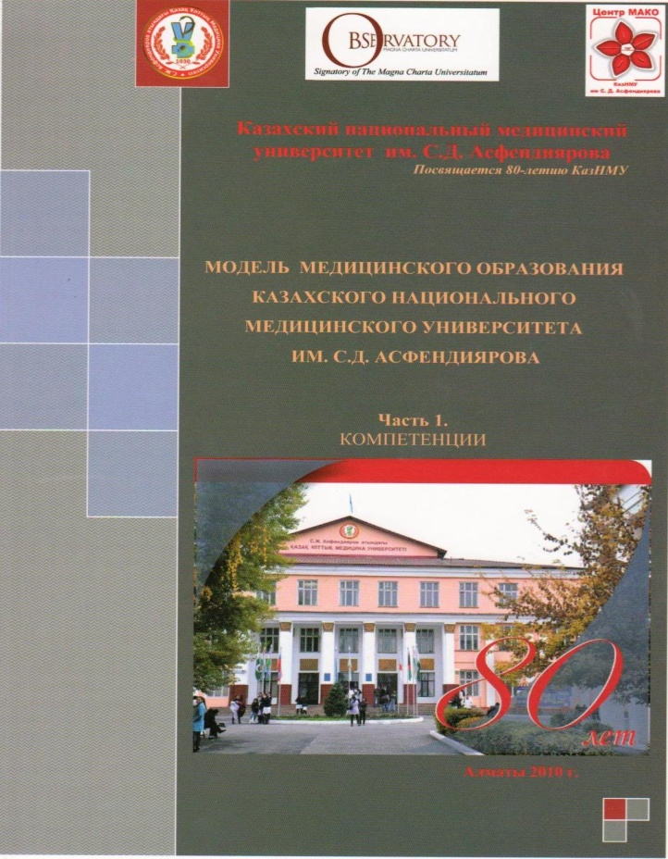
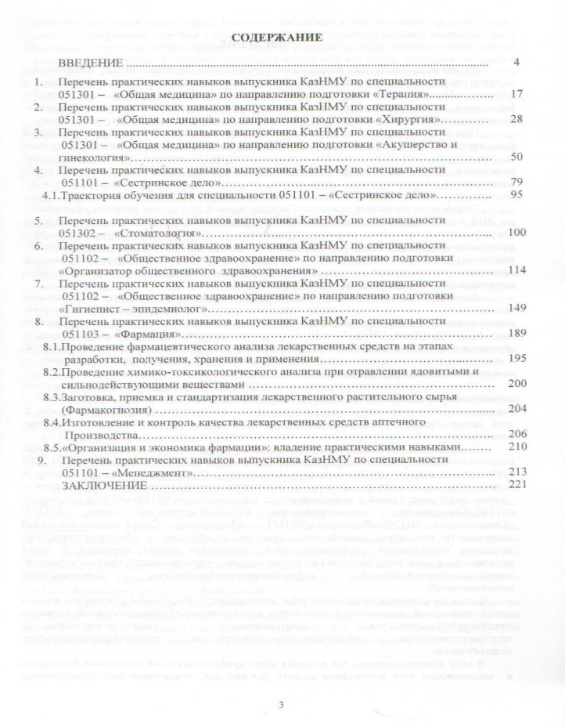
Внедрена Модель медицинского образования
КазНМУ, основанная на кредитно-модульной
технологии обучения с формированием
ключевых компетенций по всем дисциплинам
в рамках бакалавриатата, в том числе
специальности “Сестринское дело”

Slide 6
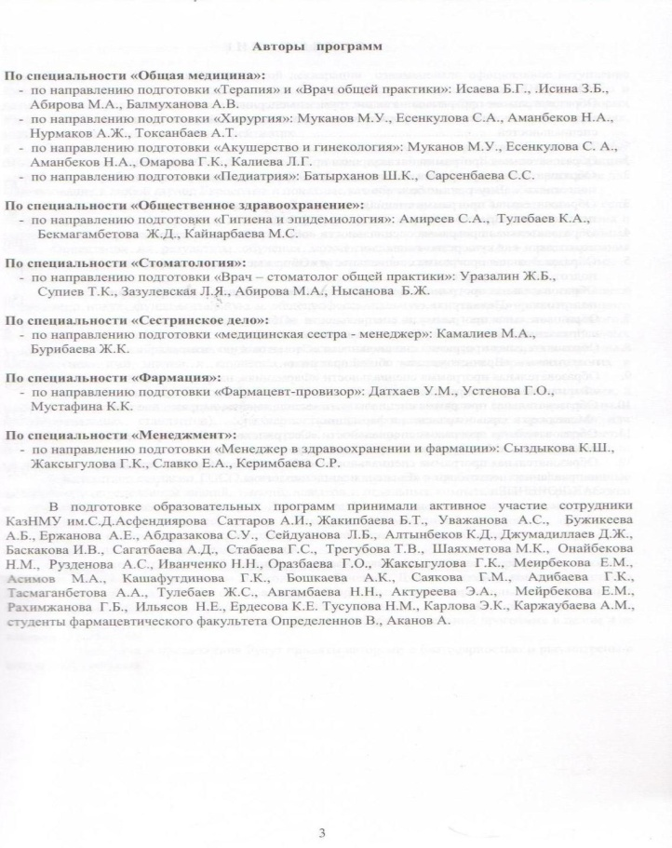
Утверждена Модель развития сестринского
дела в КазНМУ, преследующая
целью
совершенствование подготовки специалистов
сестринского дела по международным
стандартам, основанной на компетентностном
подходе
(решение Ученого совета КазНМУ
от 27.03.2012 г., протокол № 8).

Slide 7
Составлены практические навыки выпускника
по всем дисциплинам специальности
«Сестринское дело»

Slide 8
Государственная аттестационная комиссия в 2010-2011 учебном году (председатель – профессор Д. А. Даулетбаев) и 2011-2012 учебном году (председатель – профессор С.Т. Сейдуманов) оценили качество подготовки специалистов по данному направлению и сделали следующие выводы:
1. Теоретическая и практическая подготовка выпускаемых специалистов соответствует требованиям специальности 051101 «Сестринское дело», установленным ГОСО 2006 г.
2. В целом результаты сдачи ГЭК и защиты дипломных работ показали, что качество подготовки студентов по специальности соответствует современным требованиям, что выразилось в хороших ответах студентов и представлении к защите содержательных и интересных исследований.

Slide 9
Решение (проект):
Разработать Концепцию развития сестринского дела.
Срок: апрель-май 2013 г. Ответственные: рабочая группа.
Для координации подготовки специалистов сестринского
дела создать кафедру сестринского дела.
Срок: с 2013-2014 учебного года. Ответственный: проректор
по УВР, профессор Тулебаев К.А.
Ввести педагогическую практику обучающихся.
Срок: с 2013-2014 учебного года. Ответственный: проректор
по УВР, профессор Тулебаев К.А.
Активизировать внедрение интерактивных методов обучения
в учебный процесс
Увеличить активность ППС в работе с информационными
базами данных
Усилить работу по обеспечению учебной литературой на
казахском и английском языках
Срок: постоянно. Ответственные: деканат, учебный
департамент, КОП.

